Slide 2
使用IE8快速构建Web应用
WCI351

Slide 3
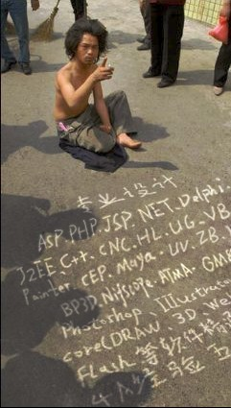
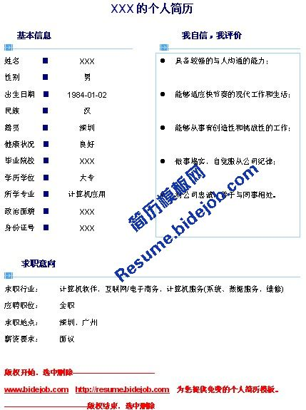

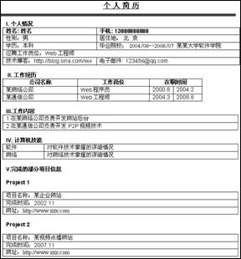
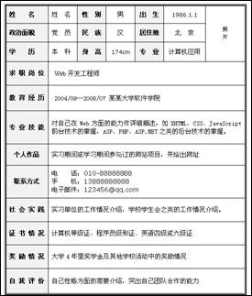

Slide 4
秘技一：面向标准开发
IE8与W3C标准
  支持CSS 2.1， HTML 4.01
  兼容性视图
IE8与ActiveX
  DEP修正
  保护模式
IE8与工具栏
  关于Close Button
  工具栏管理

Slide 5
演 示
演示名称
姓名
职务
公司

Slide 6
秘技二：快速提高访问量
有效利用IE8新特性
  网页快讯：Web Slice
  加速器： Accelerator
  可视化搜索：Visual Search
IE百宝箱
  让更多的用户分享开发成果
  快速获得访问量
定制属于自己网站的IE：IEAK

Slide 7
演 示
演示名称

Slide 8
秘技三：构建丰富体验的应用
IE8开发人员工具
  辅助开发
  Java Script调试
  跨浏览器验证
HTML5部分功能
  改进的Ajax
  XDM/XDR
  本地存储

Slide 9
演 示
演示名称

Slide 10
总结
面向标准开发
快速提高访问量
构建丰富体验的应用

Slide 11
疑问和解答

Slide 12
参考资源
IE8百宝箱： http://www.ieaddons.com
MSDN IE: http://msdn.microsoft.com/ie
IE团队博客： http://blogs.msdn.com/ie

